Slide 1
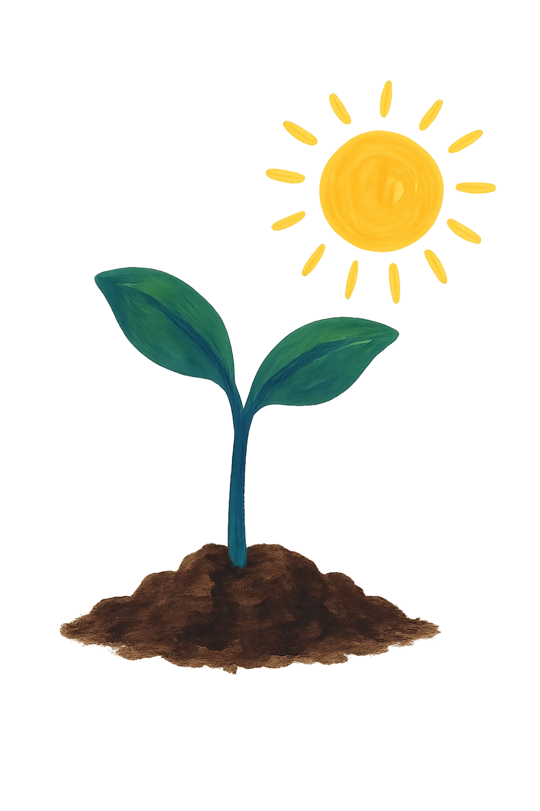
Embriogénesis Vegetal: El Milagro de una Nueva Vida
El fascinante viaje desde una célula única hasta una planta completa

Slide 2
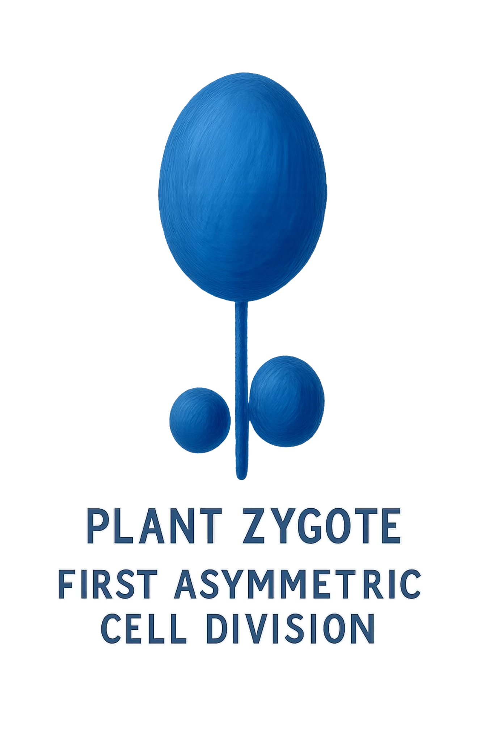
El Comienzo: Del Cigoto al Embrión
01
02
Fecundación
División Asimétrica
Formación del cigoto unicelular
Establece polaridad desde el inicio
03
Dos Destinos
Célula superior: planta / inferior: suspensorio

Slide 3
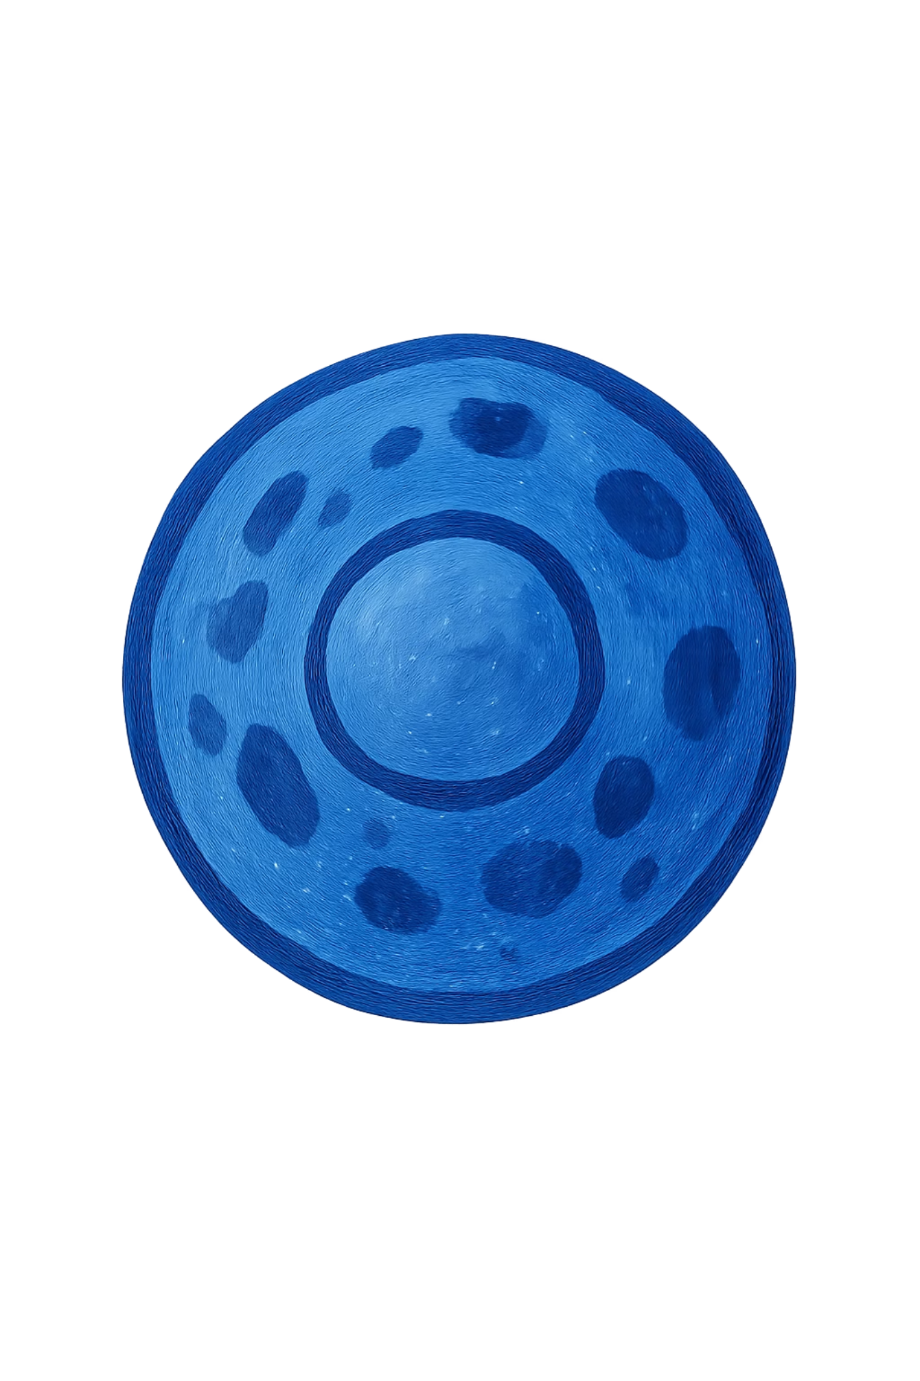
Etapas Morfológicas Clave
Globular
Corazón
64 células formadas
Forma esférica inicial
Primeras divisiones
Esbozos de cotiledones
Raíz embrionaria
Forma característica

Slide 4
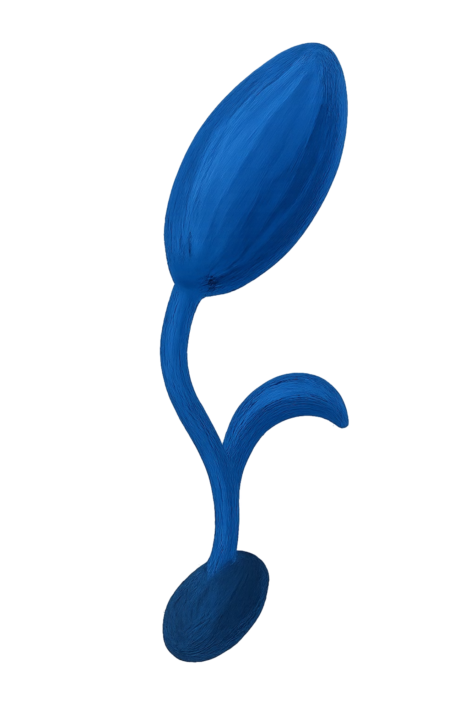


Fase Torpedo y Maduración
Torpedo
Cotiledones alargan
Meristemo apical
Raíz se define
Maduro
Embrión alargado
Cotiledones desarrollados
Lista para latencia

Slide 5
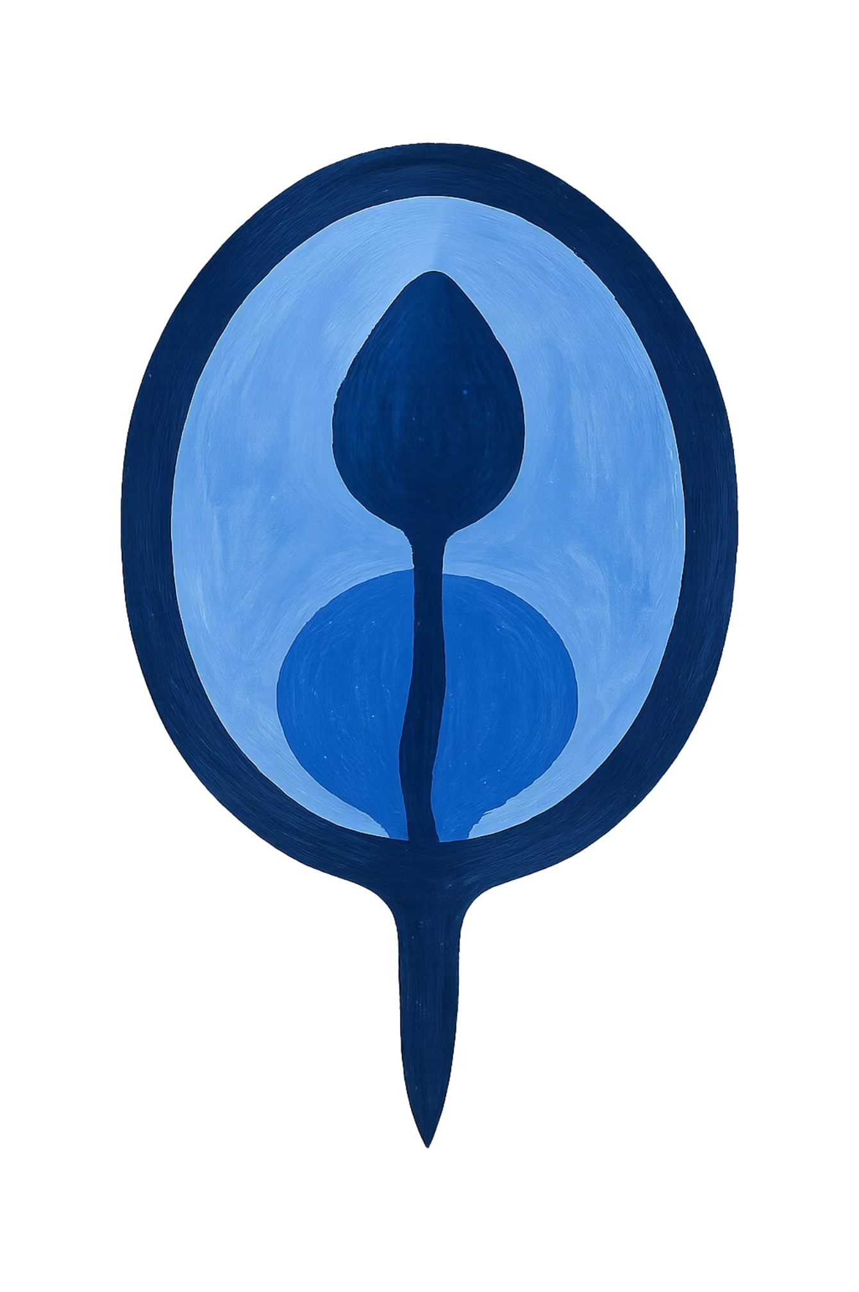
El Papel del Suspensorio y Endospermo
Suspensorio
Tejido transitorio que transporta nutrientes desde el endospermo hacia el embrión
Endospermo
Sustancias de reserva que proveen alimento para el desarrollo embrionario

Slide 6
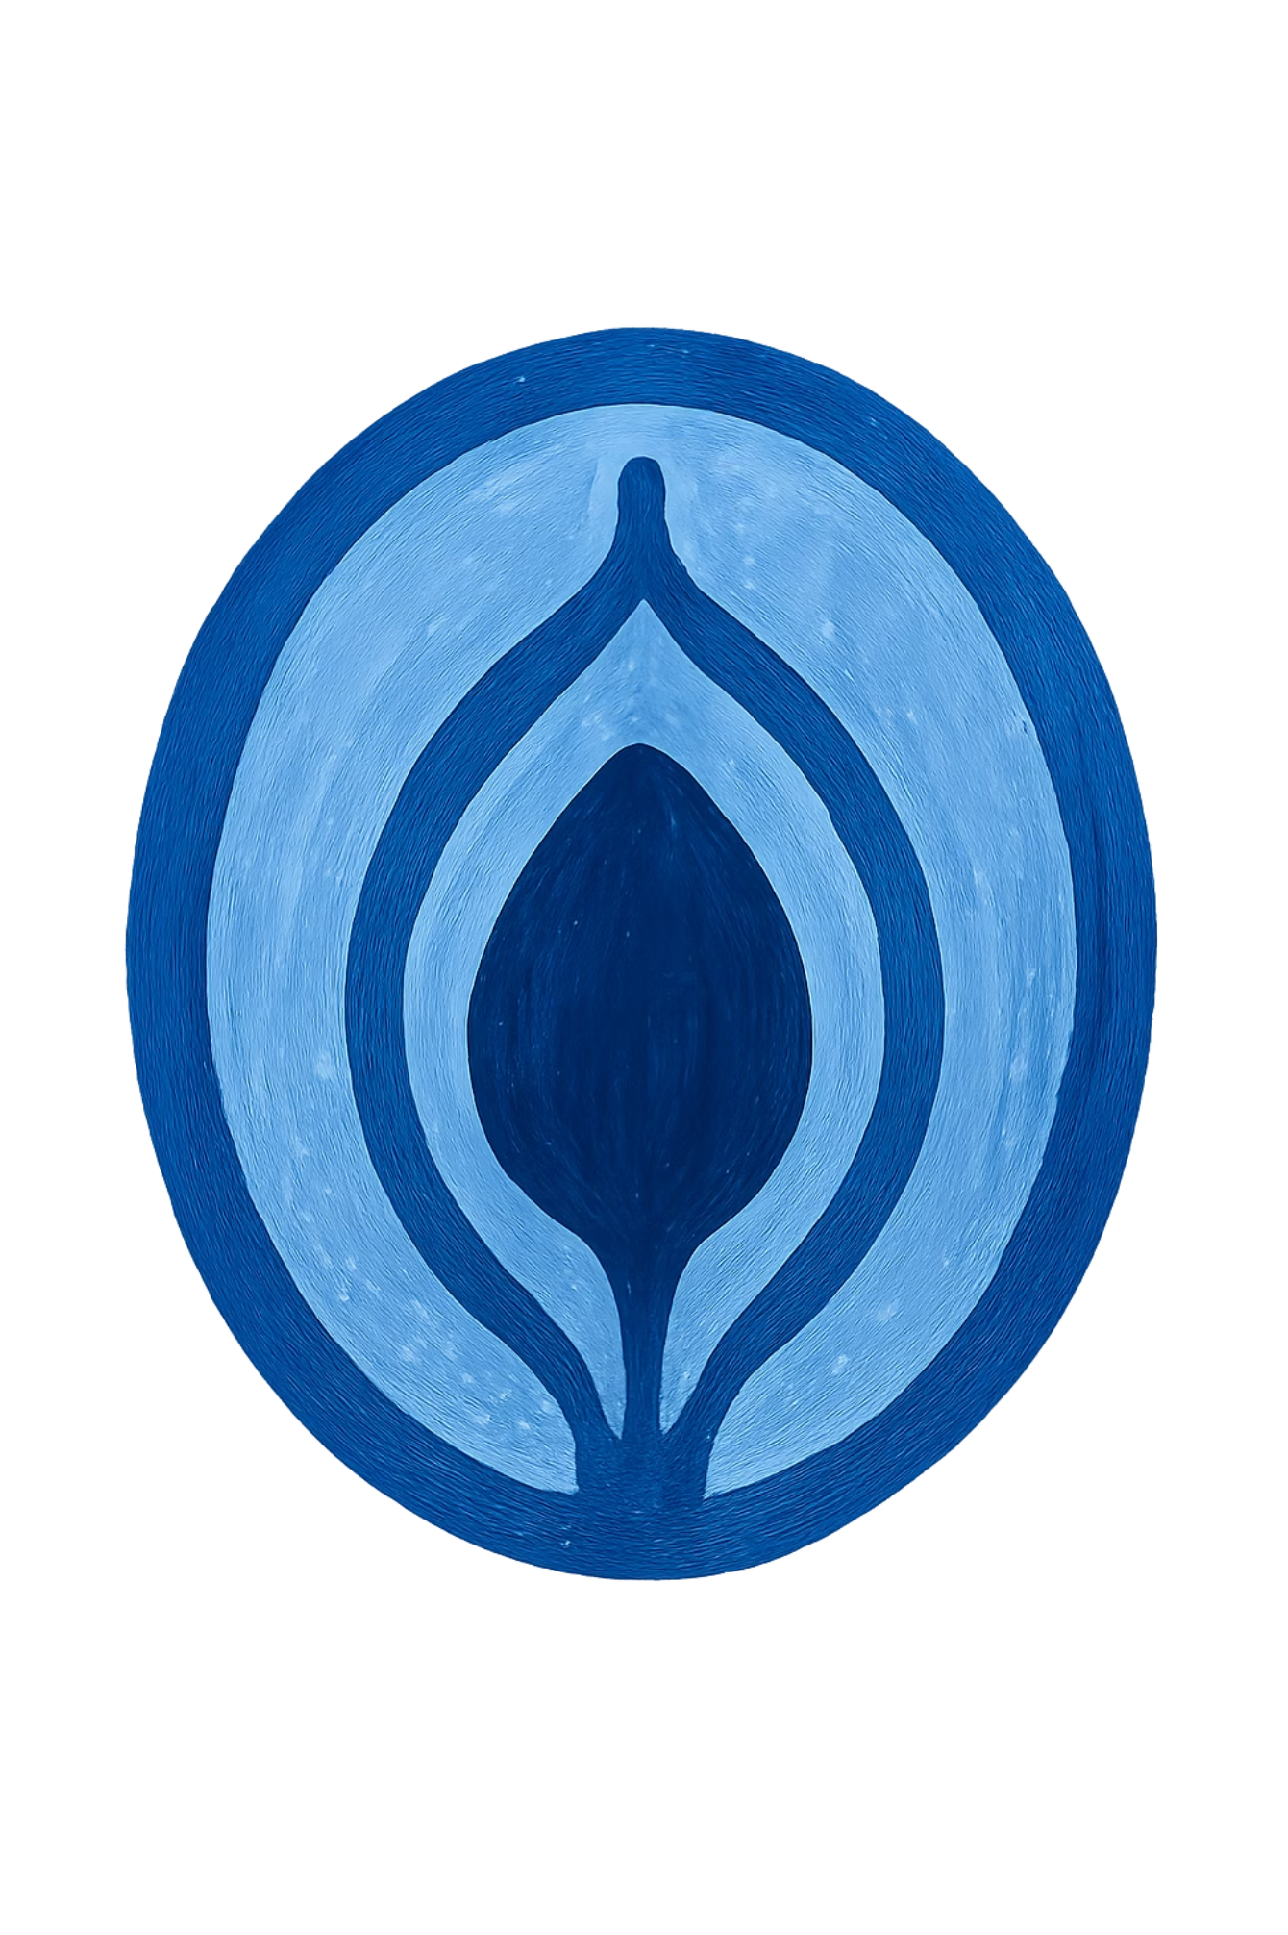

La Semilla: Refugio de Vida Latente
Rudimento Seminal
Se forma tras la fecundación
Embrión Dormido
Planta en estado latente
Reservas Nutritivas
Endospermo para germinación
Cubiertas Protectoras
Epispermo defiende el embrión

Slide 7
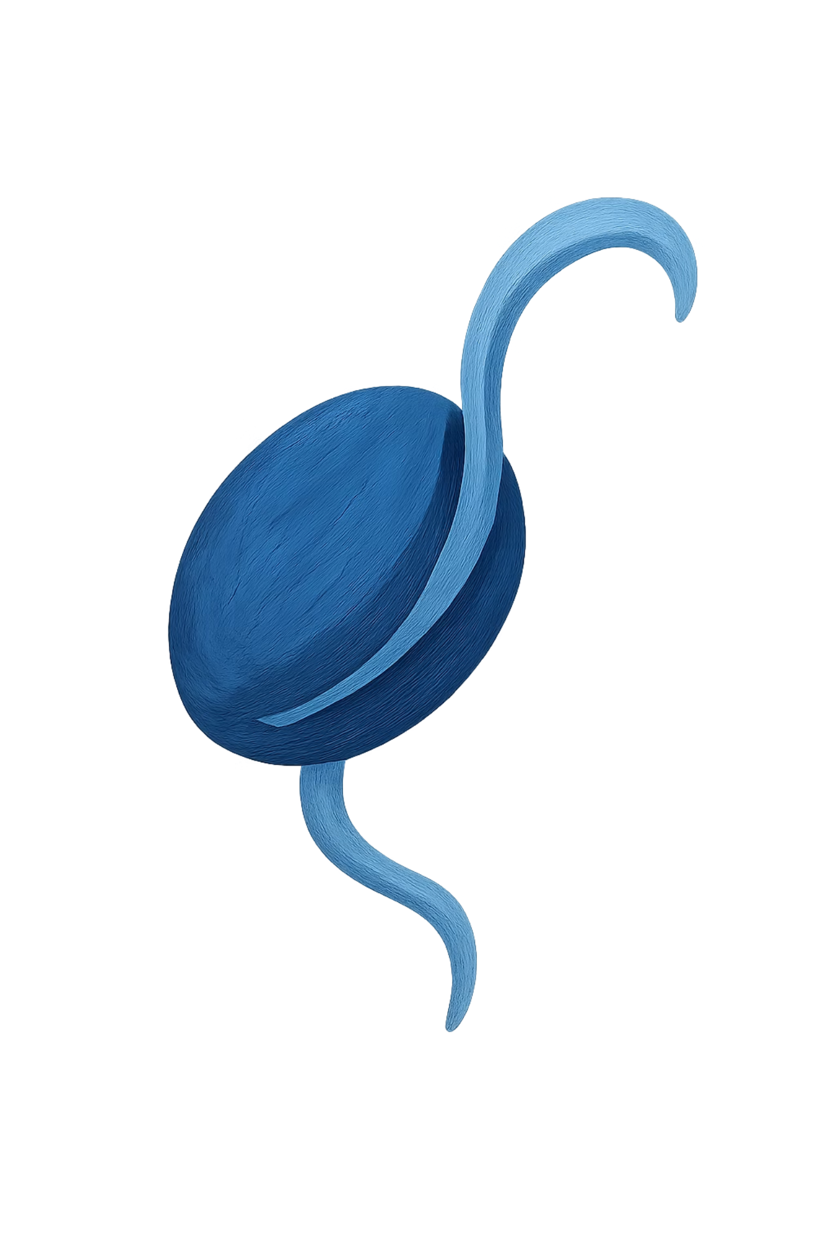
Germinación: El Despertar del Embrión
Condiciones Favorables
1
Agua, temperatura, luz
2
Activación
Embrión inicia desarrollo
Radícula Emergente
3
Primera raíz embrionaria
4
Anclaje
Absorbe agua y minerales

Slide 8






El Ciclo Continúa
Semilla
Germinación
Reproducción
Plántula
Adulto
Crecimiento
Las plantas conservan células meristemáticas a lo largo de su vida, permitiendo crecimiento continuo

